Slide 1
CẤU TRÚC DỮ LIỆU VÀ GIẢI THUẬT
Bài 1. Tổng quan về giải thuật

Slide 2
1
Khái niệm kiểu dữ liệu và giải thuật
2
Biểu diễn giải thuật
Tinh chỉnh từng bước
3
Bài tập
4
Độ phức tạp của thuật toán
5

Slide 3
1
Khái niệm kiểu dữ liệu và giải thuật
2
Biểu diễn giải thuật
Tinh chỉnh từng bước
3
Bài tập
4
Độ phức tạp của thuật toán
5

Slide 4
Kiểu dữ liệu
Khái niệm: T = <V, O>
V = {Tập các giá trị}
O = {Tập các thao tác xử lý}
Ví dụ: Kiểu dữ liệu số nguyên int trong ngôn ngữ C
T = int
V = {-32768, 32767}
O = {+, -, *, /, %}

Slide 5
Kiểu dữ liệu
Các thuộc tính của một kiểu dữ liệu
Tên
Miền giá trị
Kích thước lưu trữ
Tập các thao tác tác động lên kiểu dữ liệu đó
Các loại kiểu dữ liệu
Kiểu dữ liệu cơ bản: Cơ sở, mảng, cấu trúc cơ bản
Kiểu dữ liệu có cấu trúc hướng giải quyết vấn đề: Danh sách liên kết, hàng đợi, ngăn xếp, cây, bảng băm, …

Slide 6
Giải thuật
Thuật toán (giải thuật), là một dãy hữu hạn các thao tác được bố trí theo một trình tự xác định, được đề ra từ trước, nhằm giải quyết một bài toán nhất định
Dữ kiện
Thuật toán
Kết quả

Slide 7
Ví dụ: Giải phương trình bậc nhất
Giải phương trình P(x): ax + b = 0
Nếu a = 0 thì chuyển đến Bước 2, còn nếu a ≠ 0 thì chuyển đến Bước 3
Nếu b = 0 thì mọi x là nghiệm; còn nếu b ≠ 0 thì P(x) vô nghiệm. Kết thúc.
P(x) có nghiệm duy nhất x = -b/a. Kết thúc.
a,b
Thuật toán
x

Slide 8
Ví dụ: Thuật toán Euclid
Tìm UCLN(a,b)
Nếu b = 0 thì UCLN là a. Kết thúc.
Tính toán
r = a mod b
a = b
b = r
Chuyển đến bước 1
Áp dụng để tìm
UCLN(6,4)
UCLN(6,8)
a,b
Thuật toán
UCLN

Slide 9
Tính chất của thuật toán
Tính xác định: phải rõ ràng, chính xác; cùng một đầu vào thì dù ai thực hiện cũng luôn đạt được cùng một đầu ra.
Tính dừng: phải đạt được kết quả sau một số bước hữu hạn
Tính đúng đắn: kết quả phải chính xác cho mọi đầu vào
Tính hiệu quả: phải giải quyết bài toán trong thời gian, điều kiện cho phép
Tính phổ dụng: giải quyết được một lớp bài toán

Slide 10
Vai trò của CTDL & GT
Chương trình
Cấu trúc dữ liệu
Giải thuật

Slide 11
1
Khái niệm kiểu dữ liệu và giải thuật
2
Biểu diễn giải thuật
Tinh chỉnh từng bước
3
Bài tập
4
Độ phức tạp của thuật toán
5

Slide 12
Biểu diễn thuật toán
Ngôn ngữ tự nhiên
Sơ đồ khối
Giả mã
Ngôn ngữ lập trình

Slide 13
Biểu diễn bằng ngôn ngữ tự nhiên
Giải phương trình P(x): ax + b = 0
Nếu a = 0 thì chuyển đến Bước 2, còn nếu a ≠ 0 thì chuyển đến Bước 3
Nếu b = 0 thì mọi x là nghiệm; còn nếu b ≠ 0 thì P(x) vô nghiệm. Kết thúc.
P(x) có nghiệm duy nhất x = -b/a. Kết thúc.

Slide 14
Biểu diễn bằng sơ đồ khối
Bắt đầu
Nhập a, b
a == 0
True
b == 0
True
False
False
x = -b/a
Vô nghiệm
Mọi x là nghiệm
Kết thúc

Slide 15
Biểu diễn bằng giải mã
input(a, b);
if(a == 0)
{
if(b==0)
print(“Mọi x là nghiệm”);
else
print(“Vô nghiệm”);
}
else
print(“Nghiệm là –b/a”);
end.
Trước: Giả mã Pascal
Nay: Giả mã C

Slide 16
Biểu diễn bằng ngôn ngữ lập trình
void solve(double a, double b)
{
if(a==0)
{
if(b==0)
printf("Moi x la nghiem");
else
printf("Phuong trinh vo nghiem");
}
else
printf("Nghiem la: %f", -b/a);
}

Slide 17
So sánh các cách biểu diễn
Ngôn ngữ tự nhiên
Ưu: dễ tiếp cận
Nhược: phụ thuộc ngôn ngữ; dễ rối
Lưu đồ
Ưu: dễ tiếp cận, dễ hiểu (rõ ràng)
Nhược: phù hợp cho bài toán nhỏ
Giả mã
Ưu: gần chương trình; phù hợp để tinh chỉnh
Nhược: cần kiến thức về cú pháp lập trình

Slide 18
Khái niệm
Lưu đồ thuật toán là công cụ dùng để biểu diễn thuật toán, mô tả nhập (input), dữ liệu xuất (output) và luồng xử lý thông qua các ký hiệu hình học.
Bắt đầu, Kết thúc
Lựa chọn
Tính toán
Nhập, xuất dữ liệu
Luồng xử lý
Điểm nối tiếp

Slide 19
Ví dụ: Giải phương trình bậc nhất
Bắt đầu
Nhập a, b
a == 0
True
b == 0
True
False
False
x = -b/a
Vô nghiệm
Mọi x là nghiệm
Kết thúc

Slide 20
Ví dụ: Tìm ước chung lớn nhất
Áp dụng để tìm
UCLN(3, 4)

Slide 21
Một số lưu ý
Mỗi khối chỉ có một đầu vào
Khối lựa chọn có 2 đầu ra, các khối khác có 1 đầu ra

Slide 22
Bài tập
Vẽ lưu đồ thuật toán cho các bài toán sau (khuyến khích dùng Visio):
Giải hệ phương trình bậc nhất 2 ẩn
Tìm tất cả các số có 2 chữ số mà có giá trị gấp 2 lần tổng 2 chữ số
Tìm tất cả các số có 3 chữ số mà có giá trị gấp 33 lần tổng 3 chữ số

Slide 23
1
Khái niệm kiểu dữ liệu và giải thuật
2
Biểu diễn giải thuật
Tinh chỉnh từng bước
3
Bài tập
4
Độ phức tạp của thuật toán
5

Slide 24
Mô-đun hóa = Chia để trị
Có thể chia bài toán phức tạp thành các mô-đun tương đối độc lập để giải quyết riêng.
Mỗi mô-đun lại có thể được chia tiếp thành các mô-đun nhỏ hơn.

Slide 25
Ví dụ
Bài toán: Quản lý điểm sinh viên
Cách giải:
Quản lý điểm
Nhập điểm
Xem điểm
Giao diện
Lưu điểm
Giao diện
Tìm kiếm
Xuất báo cáo
Kiểm tra lỗi
Tương tác CSDL
Xuất ra màn hình
In ra giấy

Slide 26
Làm mịn dần = Tinh chỉnh từng bước
Khi gặp bài toán lớn, khó có thể đưa ngay ra lời giải cuối cùng ➔ chia thành các bài toán nhỏ và giải quyết từng phần.
Ban đầu, dùng ngôn ngữ tự nhiên thể hiện ý chính của công việc. Các ý đó sẽ được chi tiết hóa dần dần qua từng bước.
Trong quá trình chi tiết hóa có thể dùng giả mã. Đến cuối cùng thì thành mã chương trình.

Slide 27
Giải phương trình ax² + bx + c = 0
Bước 1
Phương trình có thể suy biến, vì thế cần xét mọi khả năng của các tham số.
Nếu a ≠ 0 thì tính delta và giải;
Nếu a = 0 thì xét dạng suy biến bx + c = 0

Slide 28
Giải phương trình ax² + bx + c = 0
Bước 2
if (a != 0)
{
Tính delta;
if(delta < 0)
Thông báo vô nghiệm
elseif (delta == 0)
Thông báo có nghiệm kép và giá trị nghiệm;
else
Thông báo có 2 nghiệm phân biệt và giá trị nghiệm;
}
else
Giải phương trình suy biến bx + c = 0;

Slide 29
Giải phương trình ax² + bx + c = 0
Bước 3
if (a != 0)
////.......(kết quả bước 2)......
else
{
if (b != 0)
Thông báo nghiệm đơn –c/b;
else //tức là a = b = 0
if(c != 0)
Thông báo vô nghiệm;
else //tức là a = b = c = 0
Thông báo mọi x là nghiệm
}

Slide 30
Giải phương trình ax² + bx + c = 0
Không có ràng buộc nào về mức độ tinh chỉnh giữa các bước (nhưng bước sau phải chi tiết hơn bước trước)
Đến đây, có thể tiếp tục "tinh chỉnh" thành chương trình hoàn thiện (nhưng cần thêm kiến thức về ngôn ngữ lập trình)
Từ kết quả này cũng có thể xây dựng lưu đồ thuật toán chi tiết cho bài toán

Slide 31
Bài tập
Thực hiện tinh chỉnh từng bước cho các bài toán sau
Cho số nguyên n. Hãy tính P = n!
Cho dãy ô m gồm n ô, các ô được đánh số từ 0 đến n-1, mỗi ô chứa một số thực và giá trị của ô thứ i được ký hiệu là m[i]. Hãy tìm giá trị nhỏ nhất, lớn nhất trong các ô.

Slide 32
1
Khái niệm kiểu dữ liệu và giải thuật
2
Biểu diễn giải thuật
Tinh chỉnh từng bước
3
Bài tập
4
Độ phức tạp của thuật toán
5

Slide 33
Thời gian thực thi chương trình
Thời gian thực hiện một chương trình là một hàm của kích thước dữ liệu vào, ký hiệu T(n) trong đó n là kích thước (độ lớn) của dữ liệu vào
Thời gian thực hiện phụ thuộc
số lượng phép tính
thời gian thực thi mỗi phép tính (hiệu năng của máy → không cố định)
➔T(n) là số lượng phép tính

Slide 34
Phép toán tích cực
Trong một giải thuật, phép toán tích cực (active operation) là một phép toán mà số lần thực hiện nó không ít hơn số lần thực hiện các phép toán khác
Phép toán tích cực có thể không duy nhất
T(n) là số lần thực hiện một phép toán tích cực nào đó.

Slide 35
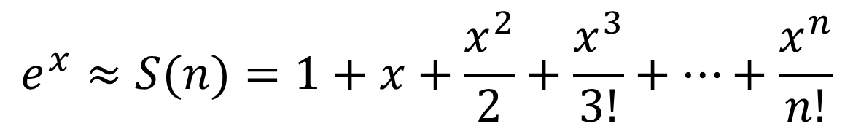
Phép toán tích cực
//Tính từng số hạng rồi cộng lại
s=1;
for(i=1; i<=n; i++){
t = 1;
for(j=1; j<=i; j++)
t *= x/j;
s += t;
}
$$e^{x}≈S(n)=1+x+\frac{x^{2}}{2}+\frac{x^{3}}{3!}+⋯+\frac{x^{n}}{n!}$$
Phép toán tích cực: t *= x/j
Số lần thực hiện:
1 + 2 + ... + n = n(n+1)/2
➔ T(n) = n(n+1)/2

Slide 36
Phép toán tích cực
//Tính số hạng sau theo số hạng trước
s=1;
t = 1;
for(i=1; i<=n; i++){
t *= x/i;
s += t;
}
$$e^{x}≈S(n)=1+x+\frac{x^{2}}{2}+\frac{x^{3}}{3!}+⋯+\frac{x^{n}}{n!}$$
Phép toán tích cực:
t *= x/j
s += t;
Số lần thực hiện:
1 + 1 + ... + 1 = n
➔ T(n) = n

Slide 37
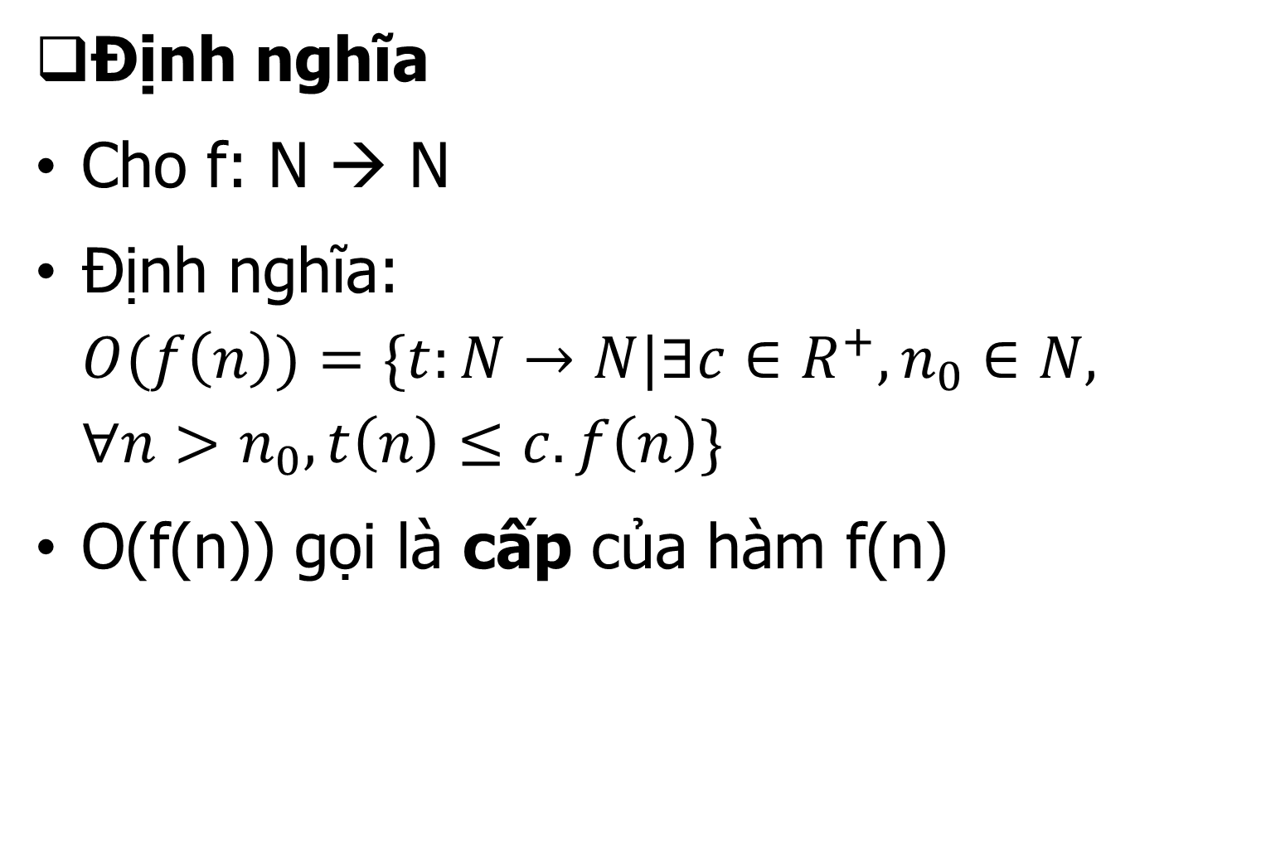
Ký hiệu tiệm O lớn (big-oh)
Định nghĩa
Cho f: N → N
Định nghĩa: $O(f\left(n\right))=\{t:N→N|∃c∈R^{+}, n_{0}∈N,$ $∀n>n_{0}, t\left(n\right)≤c.f\left(n\right)\}$
O(f(n)) gọi là cấp của hàm f(n)

Slide 38
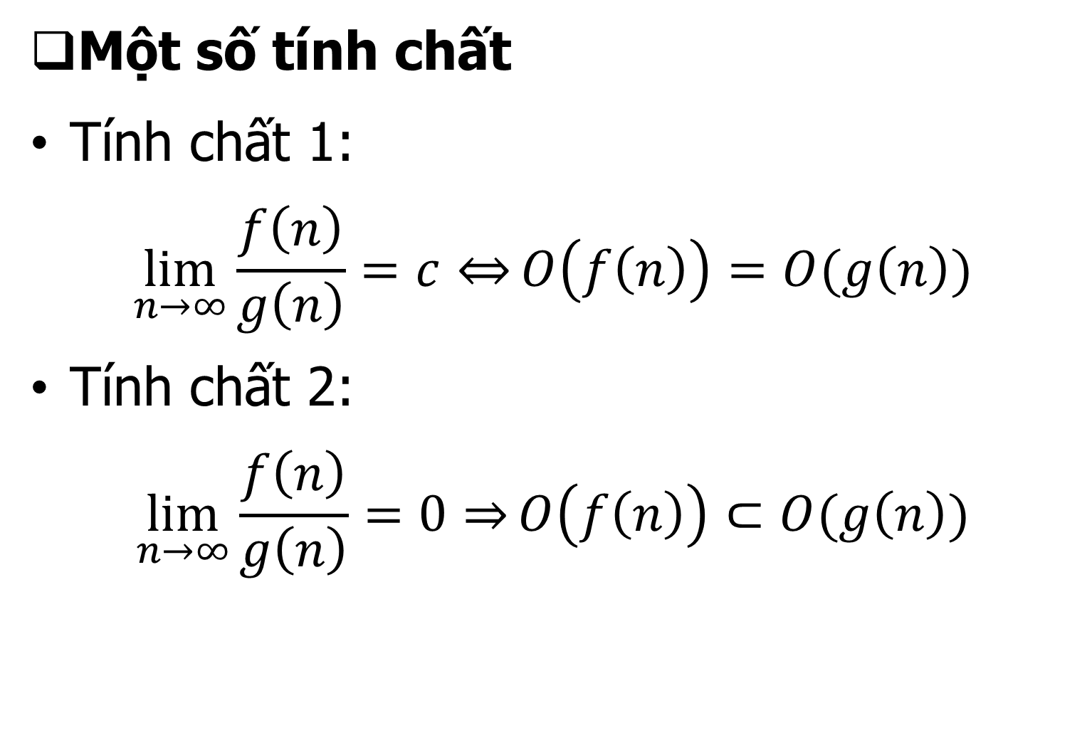
Ký hiệu tiệm O lớn (big-oh)
Một số tính chất
Tính chất 1: $\lim_{n→∞}{\frac{f\left(n\right)}{g\left(n\right)}=c⇔}O\left(f\left(n\right)\right)=O(g\left(n\right))$
Tính chất 2: $\lim_{n→∞}{\frac{f\left(n\right)}{g\left(n\right)}=0⇒}O\left(f\left(n\right)\right)⊂O(g\left(n\right))$

Slide 39
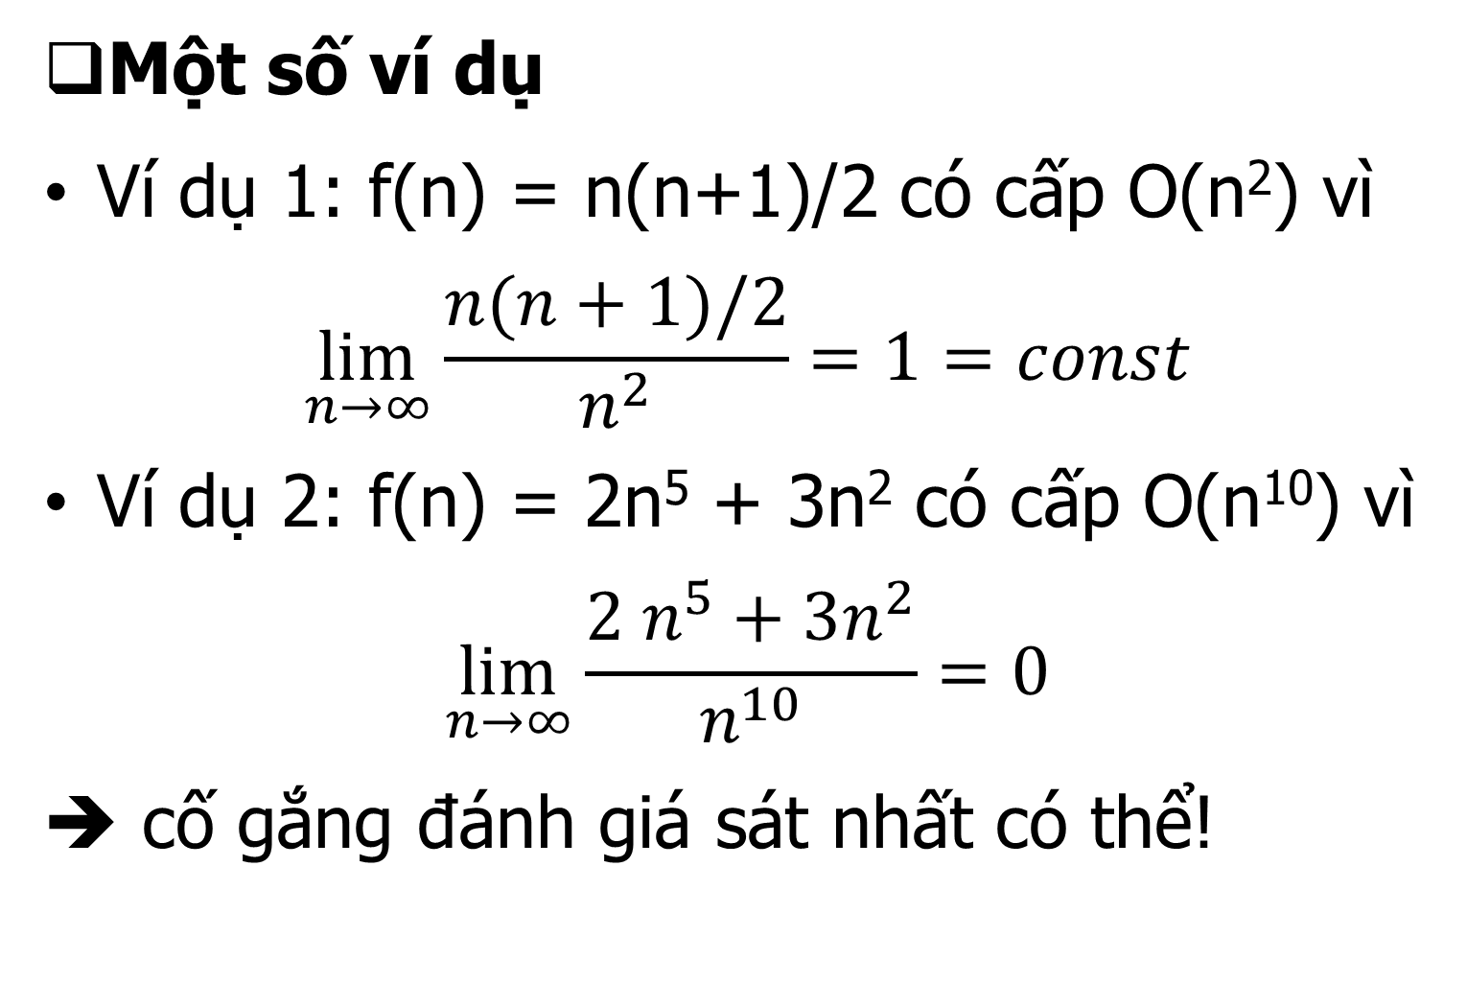
Ký hiệu tiệm O lớn (big-oh)
Một số ví dụ
Ví dụ 1: f(n) = n(n+1)/2 có cấp O(n²) vì $\lim_{n→∞}{\frac{n(n+1)/2}{n^{2}}}=1=const$
Ví dụ 2: f(n) = 2n⁵ + 3n² có cấp O(n¹⁰) vì $\lim_{n→∞}{\frac{2{ n}^{5}+3n^{2}}{n^{10}}}=0$
➔ cố gắng đánh giá sát nhất có thể!

Slide 40
Ký hiệu tiệm O lớn (big-oh)
Quy tắc cộng
Giả sử T₁(n) và T₂(n) là thời gian thực thi hai đoạn chương trình P₁ và P₂, và T₁(n) = O(f(n)) và T₂(n) = O(g(n)).
Khi đó, thời gian thực hiện P₁ và P₂ kế tiếp nhau là T₁(n)+T₂(n) = O(max{f(n), g(n)})

Slide 41
Ký hiệu tiệm O lớn (big-oh)
Quy tắc nhân
Giả sử T₁(n) và T₂(n) là thời gian thực thi hai đoạn chương trình P₁ và P₂, và T₁(n) = O(f(n)) và T₂(n) = O(g(n)).
Khi đó, thời gian thực hiện P₁ và P₂ lồng nhau là T₁(n).T₂(n) = O(f(n).g(n))

Slide 42
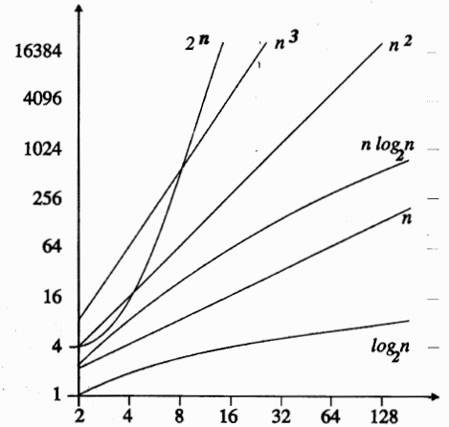
Ký hiệu tiệm O lớn (big-oh)
Một số lớp bài toán
Giải thuật có cấp hàm mũ (2^{n}, n!, n^{n}...) là rất chậm
Giải thuật có cấp hàm đa thức (log₂n, n, n², n³, nlog₂n...) thường là chấp nhận được

Slide 43
1
Khái niệm kiểu dữ liệu và giải thuật
2
Biểu diễn giải thuật
Tinh chỉnh từng bước
3
Bài tập
4
Độ phức tạp của thuật toán
5

Slide 44
Vẽ lưu đồ + Đánh giá độ phức tạp
Cho số nguyên dương n. Tính:
Tính gần đúng sin(x) với độ chính xác ε cho trước theo công thức

Slide 45
Vẽ lưu đồ + Đánh giá độ phức tạp
Cho dãy ô m gồm n ô, các ô được đánh số từ 0 đến n-1, mỗi ô chứa một số thực và giá trị của ô thứ i được ký hiệu là m[i]. Hãy
Tìm giá trị nhỏ nhất, lớn nhất trong các ô
Tìm ô có giá trị lớn nhất
Tổng các số âm và tổng các số dương

Slide 46
Vẽ lưu đồ + Đánh giá độ phức tạp
Cho dãy ô m gồm n ô, các ô được đánh số từ 0 đến n-1, mỗi ô chứa một chữ cái in hoa và chữ cái trong ô thứ i được ký hiệu là m[i]. Hãy xác định
Chữ 'A' xuất hiện mấy lần trong dãy m?
Trong m có xuất hiện liên tiếp 3 ô với giá trị là 'A', 'C', 'T' hay không?

Slide 47
Vẽ lưu đồ + Đánh giá độ phức tạp
5. Biết rằng một tập tin có thể được biểu diễn dưới dạng một dãy các ô, đánh số bắt đầu từ 0, mỗi ô là một số nguyên trên đoạn [0, 255]. Virus cũng được biểu diễn tương tự.
Cho tập tin F có kích thước a ô và virus V có kích thước b ô. Hãy kiểm tra xem tập tin F có chứa (bị nhiễm) virus V hay không.

Slide 48
Vẽ lưu đồ + Đánh giá độ phức tạp
6. Tìm các số có 3 chữ số mà có giá trị gấp 33 lần tổng 3 chữ số.
7. Dãy Fibonacci là dãy vô hạn các số tự nhiên bắt đầu bằng hai phần tử 1 và 1, các phần tử sau đó được thiết lập theo quy tắc mỗi phần tử luôn bằng tổng hai phần tử trước nó. Hãy xác định giá trị của phần tử thứ n trong dãy Fibonacci!

